Slide 1

第三章 函数的概念与性质
3.2.3 函数的奇偶性
高中数学/人教A版/必修一

Slide 2
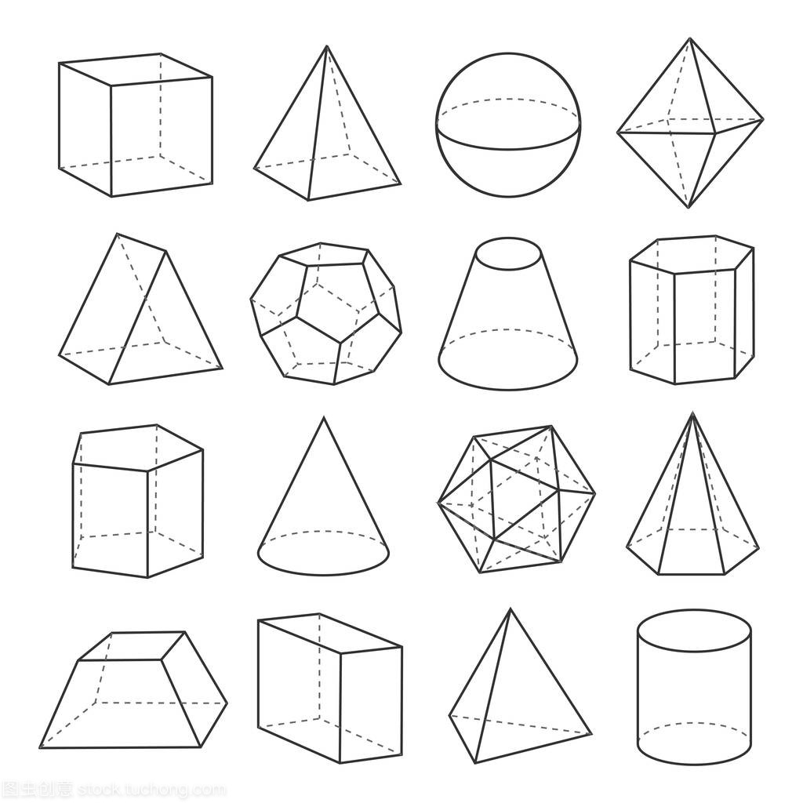
3.2.3 函数的奇偶性
思维篇
素养篇
知识篇

Slide 3
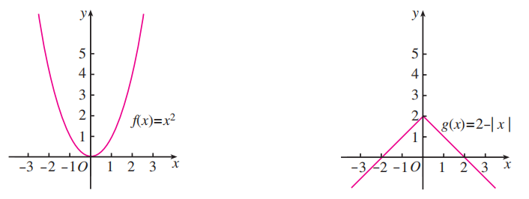
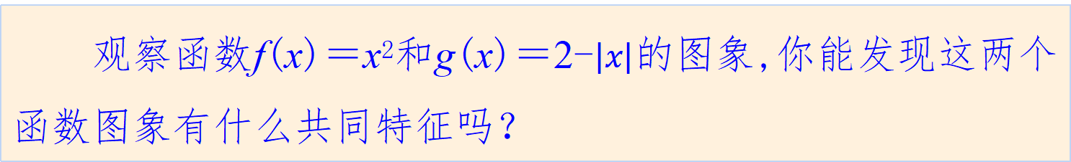
1
偶函数
观察函数f(x)＝x²和g(x)＝2-$$\left|x\right|$$的图象,你能发现这两个函数图象有什么共同特征吗？
图形特征：图象关于y轴对称；
符号表达： ？

Slide 4
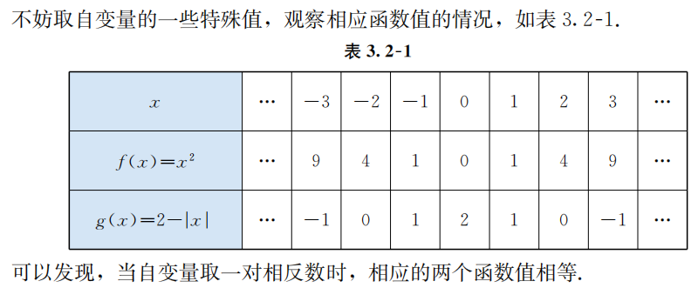
符号表达： $$∀$$x∈R, f(-x)=f(x)
称y=x²为偶函数.
同理，y=2-$$\left|x\right|$$也是偶函数.

Slide 5
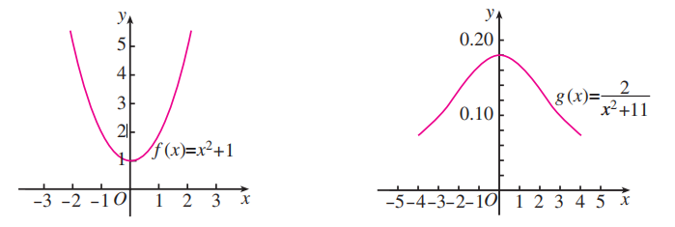
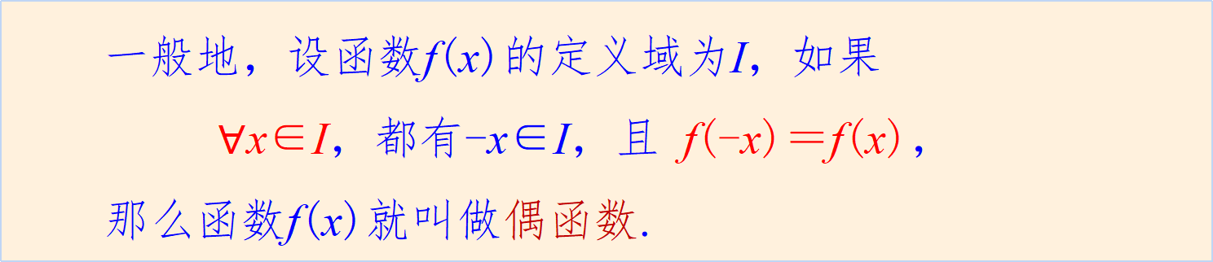
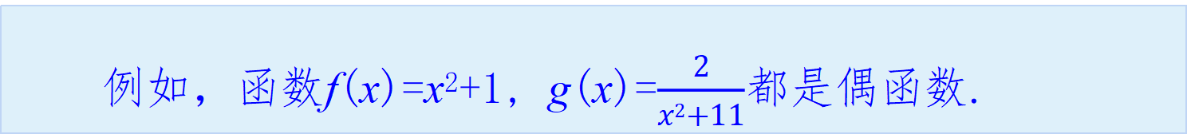
一般地，设函数f(x)的定义域为I，如果
$$∀$$x∈I，都有-x∈I，且 f(-x)＝f(x)，
那么函数f(x)就叫做偶函数.
例如，函数f(x)=x²+1, g(x)=$$\frac{2}{x2+11}$$都是偶函数.

Slide 6
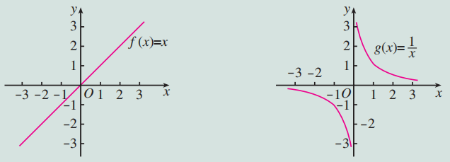
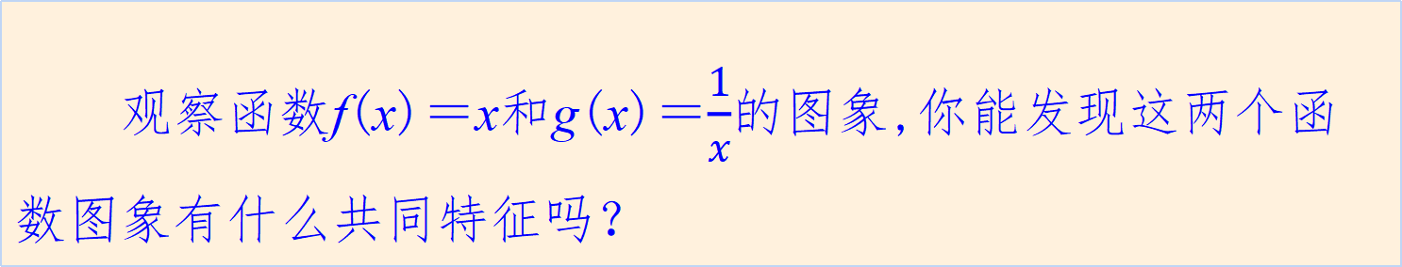
2
奇函数
观察函数f(x)＝x和g(x)＝$$\frac{1}{x}$$的图象,你能发现这两个函数图象有什么共同特征吗？
图形特征：图象关于原点O对称；
符号表达： ？

Slide 7
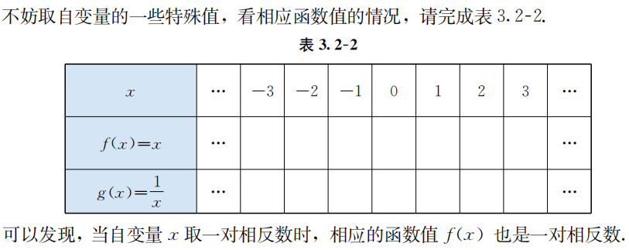

符号表达： $$∀$$x∈R, f(-x)=-f(x)
称y=x为奇函数.
同理，y=$$\frac{1}{x}$$也是奇函数.

Slide 8
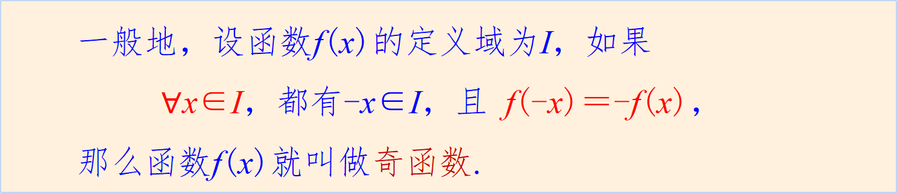
一般地，设函数f(x)的定义域为I，如果
$$∀$$x∈I，都有-x∈I，且 f(-x)＝-f(x)，
那么函数f(x)就叫做奇函数.
y
y=x³
o
x
例如，函数 f(x)=x³就是奇函数.

Slide 9
练一练
1.奇函数f(x)的定义域是(2t-3, t)，则t= .
答案：t = 1

Slide 10
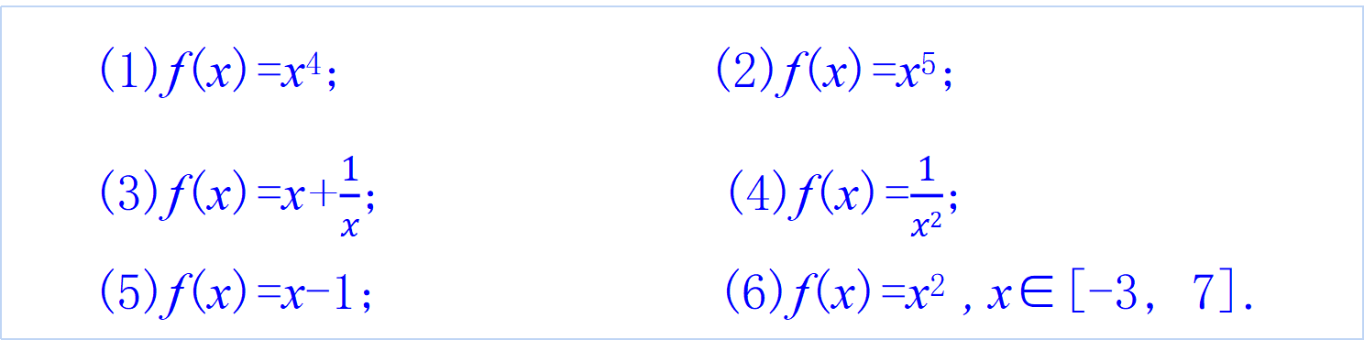
练一练
2.判断下列函数的奇偶性：
(1)f(x)=x⁴; (2)f(x)=x⁵;
(3)f(x)=x+$$\frac{1}{x}$$; (4)f(x)=$$\frac{1}{x2}$$;
(5)f(x)=x-1; (6)f(x)=x² , x∈[-3, 7].
答案：(1) 偶 ; (2) 奇 ; (3) 奇 ; (4) 偶 ;
(5) 非奇非偶 ; (6) 非奇非偶 ;

Slide 11
3.2.3 函数的奇偶性
思维篇
素养篇
知识篇

Slide 12
1.已知f(x)=ax³-bx+4(a,b∈R), f(m)=5, 则
f(-m)= .
解：令g(x)=ax²-bx，易知
g(-x)=-g(x)
又 g(m)= f(m)-4=1,
从而g(-m)=-g(m)=-1
故 f(-m)=g(-m)+4= 3
方法：利用奇函数的性质，推导出f(m)与f(-m)的关系.

Slide 13
2.设 f(x)是偶函数，g(x)是奇函数，且
f(x)+g(x)=x²+2x，求函数f(x)、g(x)的解析式.
解：用-x替换f(x) +g(x)=x²+2x中的x，得
f(-x)+g(-x)=x²-2x ①
由已知，f(-x)=f(x), g(-x)=-g(x)，
所以有： f(x)-g(x)=x²-2x ②
联立①②，解得f(x)=x² ，g(x)=2x
方法：利用奇偶性质构造对偶式，是解决此类问题的关键.

Slide 14
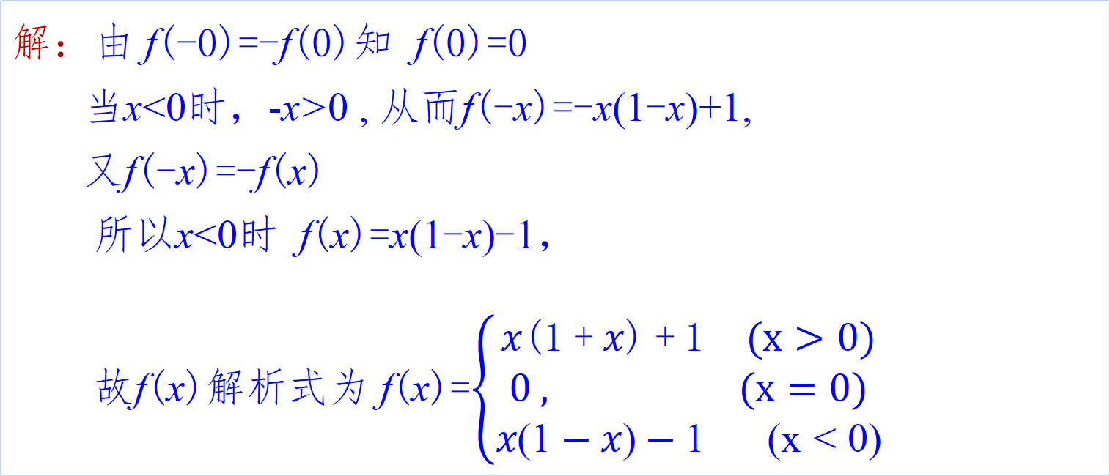
3.函数f(x)是R上的奇函数，当x>0时，f(x)=x(1+x)+1；
求f(x)的解析式.
解：由 f(-0)=-f(0)知 f(0)=0
当x<0时，-x>0 , 从而f(-x)=-x(1-x)+1,
又f(-x)=-f(x)
所以x<0时 f(x)=x(1-x)-1，
故f(x)解析式为 f(x)=$$\left\{\begin{aligned}x(1+x)+1 (x>0) \\ 0 , (x=0) \\ x(1−x)−1 (x<0)\end{aligned}\right.$$

Slide 15
4.已知f(x)，g(x)是R上的奇函数，试判断
y=f(x)+g(x), y=f(x)g(x), y=f[g(x)]的奇偶性.
解：因为f(-x)+g(-x)=-(f(x)+g(x))
所以y=f(x)+g(x)是R上的奇函数；
因为f(-x)g(-x)=(-f(x))(-g(x))=f(x)g(x)
所以y=f(x)g(x)是R上的偶函数；
因为f[g(-x)]=f[-g(x)]=-f[g(x)]
所以y=f[g(x)]是R上的奇函数.
方法：判断组合函数或复合函数的奇偶性时，先验证定义
域关于原点对称，再验证f(x)与f(-x) 的关系.

Slide 16
3.2.3 函数的奇偶性
思维篇
素养篇
知识篇

Slide 17
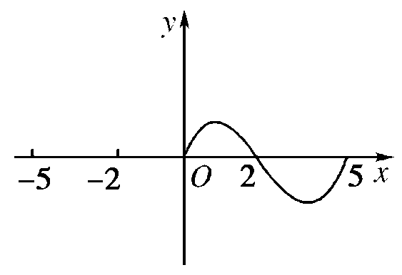
5.定义在［-5,5]上的奇函数f(x)部分图象如图，
则不等式 x f(x)>0 的解集为 .
数形结合
答案：(-5，-2)∪(0，2)
方法：奇函数图象关于坐标原点对称；数与形结合，可直接
读取不等式的解集.

Slide 18
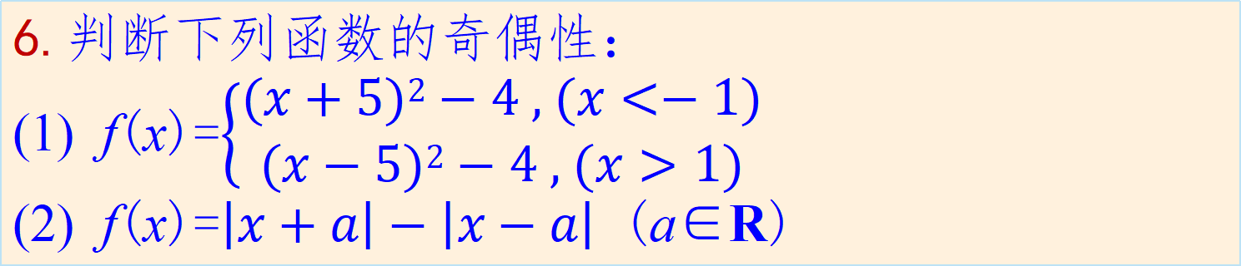
6.判断下列函数的奇偶性：
(1) f(x)=$$\left\{\begin{aligned}(x+5)2−4 , (x<−1) \\ (x−5)2−4 , (x>1)\end{aligned}\right.$$
(2) f(x)=$$\left|x+a\right|−\left|x−a\right|$$ (a∈R)
分类讨论
解：(1)当x<-1时，-x>1,
所以 f(-x)=(-x-5)²-4=(x+5)²-4=f(x)
当x>1时，-x<-1, 由
所以f(-x)=(-x+5)²-4=(x-5)²-4=f(x)
从而对于定义域内任意x，都有f(-x)=f(x) ；
故函数是偶函数.

Slide 19
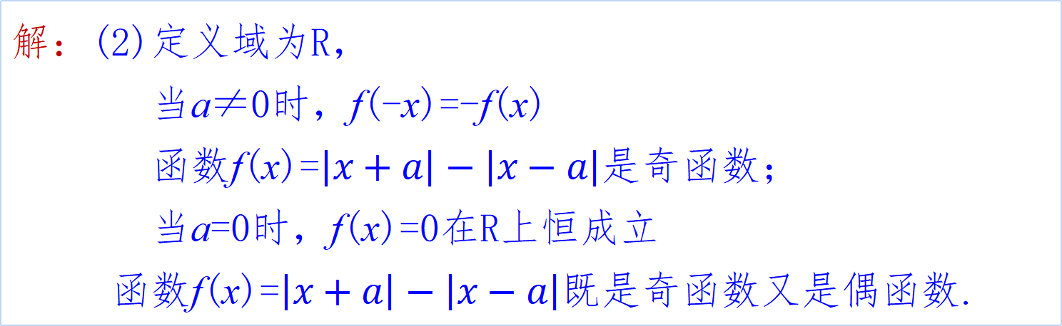
6.判断下列函数的奇偶性：
(1) f(x)=$$\left\{\begin{aligned}(x+5)2−4 , (x<−1) \\ (x−5)2−4 , (x>1)\end{aligned}\right.$$
(2) f(x)=$$\left|x+a\right|−\left|x−a\right|$$ (a∈R)
分类讨论
解：(2)定义域为R，
当a≠0时，f(-x)=-f(x)
函数f(x)=$$\left|x+a\right|−\left|x−a\right|$$是奇函数；
当a=0时，f(x)=0在R上恒成立
函数f(x)=$$\left|x+a\right|−\left|x−a\right|$$既是奇函数又是偶函数.
方法：定义域关于原点对称，只需分两种情况考虑f(x)与
f(-x)的关系即可.

Slide 20
7.已知奇函数f(x)在[0,+∞)上单调递减，则不等式
f(x-1)+f(2x+4)>0 的解集为 .
简解：由 f(x-1)+f(2x+4)>0
推出 f(x-1)>-f(2x+4)= f(-2x-4)
又f(x)在[0,+∞)上单调递减，
由对称性知 f(x)在R上单调递减,
所以x-1<-2x-4
解得：x<-1
转化与化归
方法：逆用奇函数的性质，将函数式约束条件转化为自变
量的约束条件.

Slide 21
课堂小结
一、本节课学习的新知识
偶函数
奇函数

Slide 22
课堂小结
二、本节课提升的核心素养
数据分析
逻辑推理
直观想象

Slide 23
课堂小结
三、本节课训练的数学思想方法
转化与化归
分类讨论
数形结合

Slide 24
01
基础作业： .
作业
02
能力作业： .
03
拓展延伸：（选做）

Slide 25
给授课教师的建议：
1. 素养篇与思维篇中的问题，建议以学生分析为主，由
学生思考、探究、讨论，得出解决方案，教师适时点
拨即可;
2. 原PPT上的“分析”文本框内容，仅供教师参考，上
课前建议删除，使问题解决的过程得以原生态呈现.
（本页可以删了！）

